Slide 1
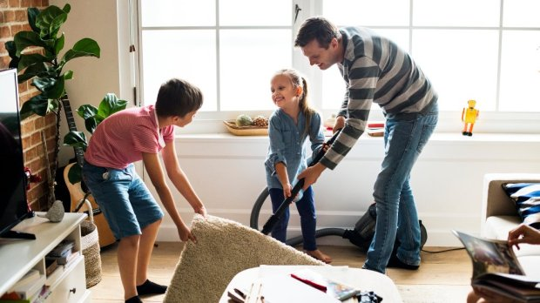
Las tareas domésticas
Léxico

Slide 2
1-hacer la cama
2-planchar la ropa
3-poner/recoger la mesa
4-pasar la aspiradora
5-poner la lavadora
6-limpiar el polvo
7-barrer el suelo
8-lavar/fregar los platos
9-pasear al perro
10-sacar la basura

Slide 3
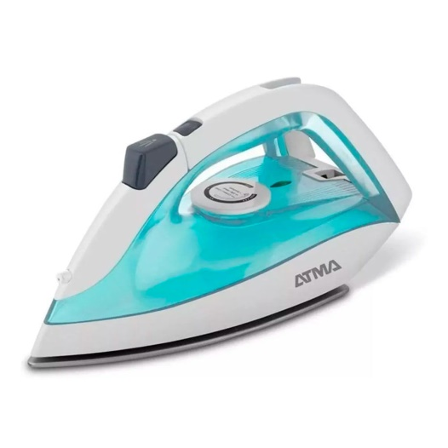
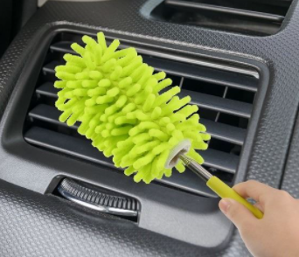
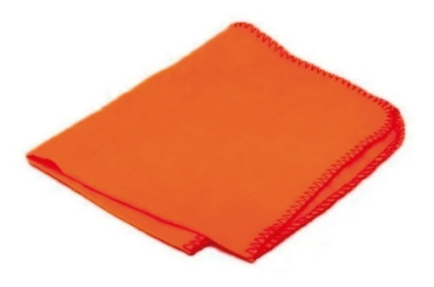
Objetos – tareas domésticas
Escoba Plancha Plumero Fregona Trapo de polvo

Slide 4
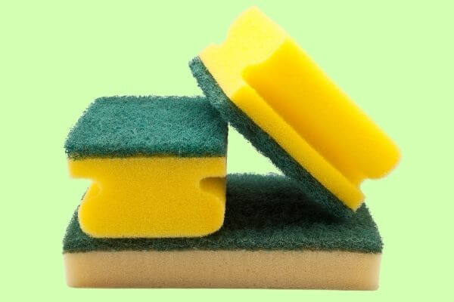
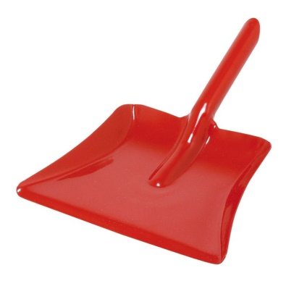
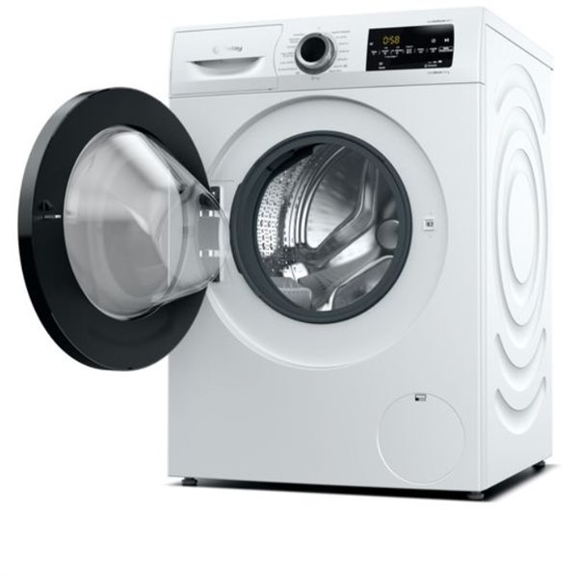
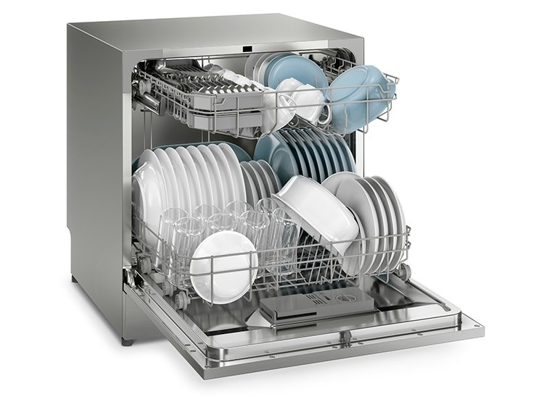
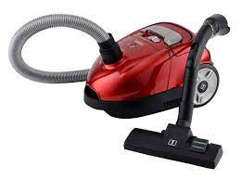
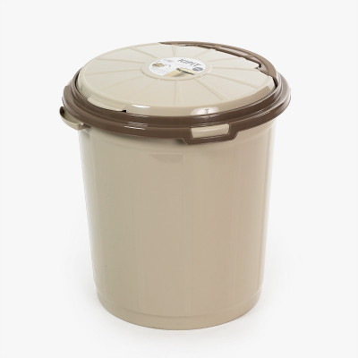
Estropajo Recogedor BOLSA DE BASURA
Lavadora Lavavajillas Aspiradora Cubo de basura

Slide 5
